Slide 1

МДОАУ «ДЕТСКИЙ САД № 91
КОМБИНИРОВАННОГО ВИДА «РОСИНКА» Г. ОРСКА»»
Организация предметно -пространственной среды
в соответствие с ФГОС ДО (РППС)
для реализации программы музыкального воспитания воспитанников
В ОО «Художественно эстетическое творчество» «Музыка»
ПОДГОТОВИЛА
МУЗ. РУКОВОДИТЕЛЬ
КРАСНОПЕРОВА Л. Н.
г. ОРСК

Slide 2
ПРОГРАММА ВОСПИТАНИЯ ЯВЛЯЕТСЯ КОМПОНЕНТОМ ОСНОВНОЙ ОБРАЗОВАТЕЛЬНОЙ ПРОГРАММЫ ДОШКОЛЬНОГО ОБРАЗОВАНИЯ (ДО).
ПРОГРАММА СПЛАНИРОВАНА С УЧЁТОМ РЕГИОНАЛЬНОЙ СПЕЦИФИКИ РЕАЛИЗАЦИИ СТРАТЕГИИ РАЗВИТИЯ ВОСПИТАНИЯ В РОССИЙСКОЙ ФЕДЕРАЦИИ , И СОСРЕДОТОЧЕНА НА:
целеполагании,
ожидаемых результатах,
видах деятельности,
отражает интересы и запросы ребенка, признавая приоритетную роль его личностного развития на основе возрастных и индивидуальных особенностей, интересов и потребностей;

Slide 3
РАЗВИВАЮЩАЯ ПРЕДМЕТНО-ПРОСТРАНСТВЕННАЯ СРЕДА (РППС) в музыкальном зале ДОУ
– часть образовательной среды, представленная организованным пространством (материалами, оборудованием и инвентарем) для развития музыкального творчества детей дошкольного возраста в соответствии с возрастом.
НАЗНАЧЕНИЕ ФУНКЦИОНАЛЬНОГО МОДУЛЯ.
Приобщение к художественно-эстетической культуре посредством музыкального искусства.
· Воспитание интереса и любви к музыке.
Приобщение к различным видам музыкальной культуры.
Знакомство и первичными элементами нотной грамотности.
Организация пространства для развития художественно – эстетического вкуса и самореализации детского творчества.
Организация пространства для развития музыкальных способностей: ритмической, слуховой, зрительной активности.
Включение в систему усвоения детьми форм и методов музыкального развития.
Формирование и коррекция индивидуального развития детей.
Создание условий для гармоничного музыкального развития детей.

Slide 4
СРЕДА ОБОГАЩАЕТСЯ ЗА СЧЁТ УЛУЧШЕНИЯ КАЧЕСТВЕННЫХ ПАРАМЕТРОВ:
эстетичности и привлекательности,
комфортности,
функциональности,
открытости,
соответствия возрастным особенностям детей,
актуальной насыщенности,
соответствия программного содержания,
безопасности.
СРЕДА ОБЕСПЕЧИВАЕТ РЕБЁНКУ ВОЗМОЖНОСТЬ:
осознания привлекательности,
и необходимости приобретения музыкальных знаний и навыков.
Для выполнения этой задачи РППС содержит:

Slide 5
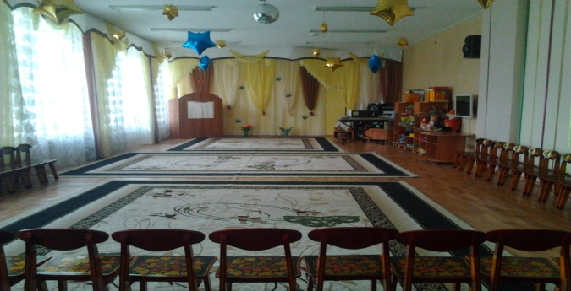
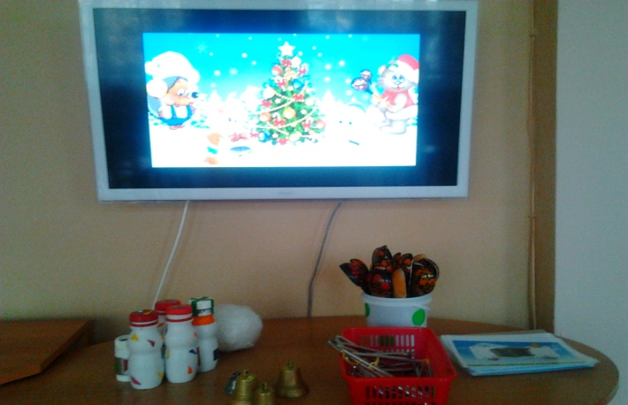
ОБОРУДОВАНИЕ ДЛЯ МУЗЫКАЛЬНОЙ ДЕЯТЕЛЬНОСТИ

Slide 6
Центры музыкальной активности «Художественно-эстетическое развитие»
«Игровой калейдоскоп» Содержит коллекцию дидактических игр, пособий и атрибутики для развития ритмических, зрительных и слуховых навыков, творческой активности и музыкального воспитания в игровой и театральной деятельности .
«Всезнайка»
Содержит коллекцию нотных музыкальных сборников, аудиоколлекцию - фонотеку музыки для образовательной деятельности и развития музыкально-творческих способностей дошкольников.
«Игровая»
Содержит коллекцию музыкальных инструментов для учебно - игровой деятельности.

Slide 7
КАРТОТЕКИ ДИДАКТИЧЕСКИХ ИГР ДЛЯ ВЫПОЛНЕНИЯ ОСНОВНОЙ ПРОГРАММЫ ПО МУЗЫКАЛЬНОМУ ВОСПИТАНИЮ
на развитие звуковысотного слуха,
ладового чувства,
ритмической деятельности,
для обучения нотной грамоте,
на развитие музыкального слуха,
динамики,
интонационной выразительности,
внимания,
мышления,
зрительной и слуховой памяти,
для развития навыков элементарного музицирования,
на развитие мелкой моторики рук.

Slide 8
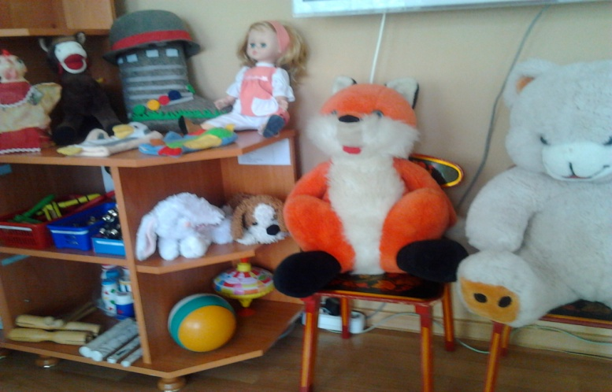
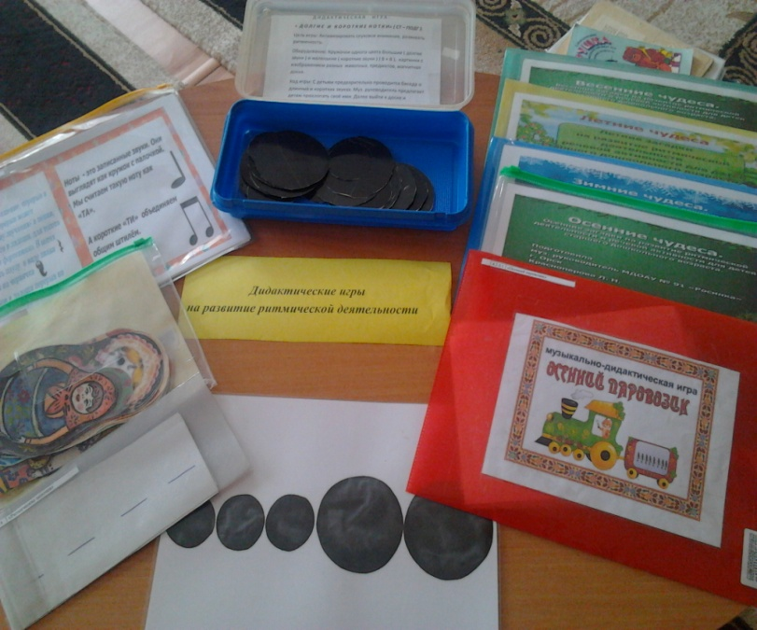
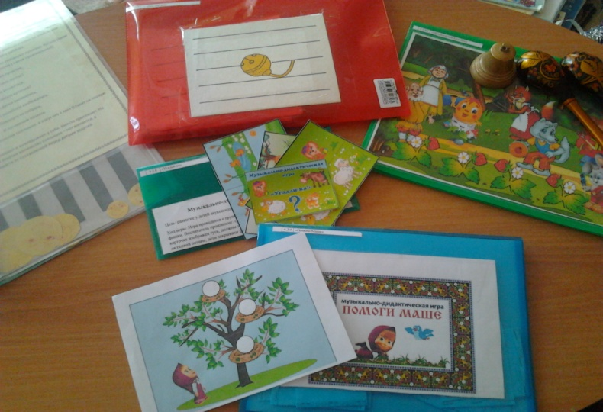
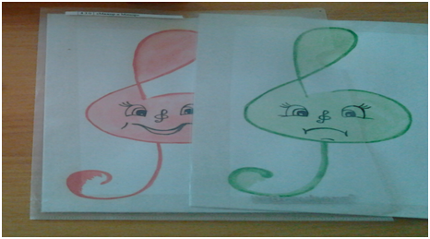
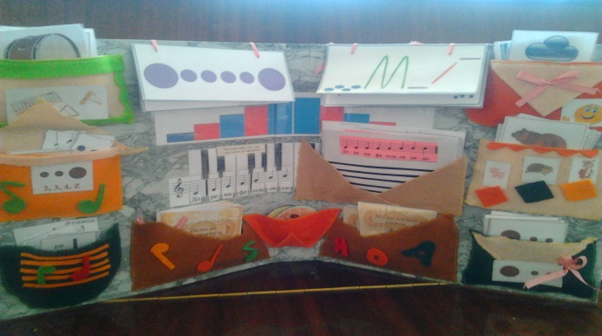
ЦЕНТР МУЗЫКАЛЬНОЙ АКТИВНОСТИ
«ИГРОВОЙ КАЛЕЙДОСКОП» ДИДАКТИЧЕСКИЕ ИГРЫ
Дид. игры на развитие ритмической деятельности
Дидактические игрушки
Дид. игры на развитие звуковысотного слуха
Дид. игры на развитие ладового чувства
Дид. игры для обучения нотной грамоте

Slide 9
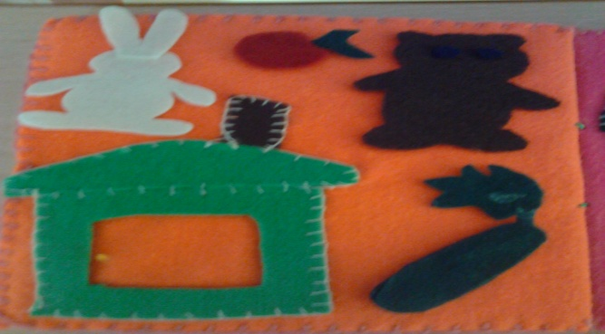
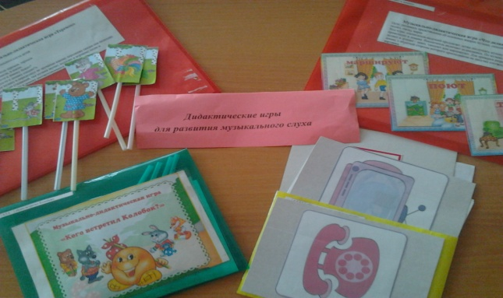
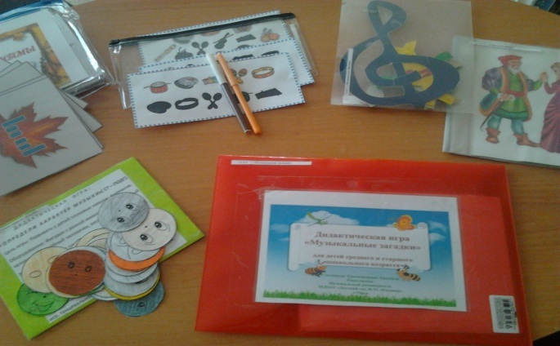
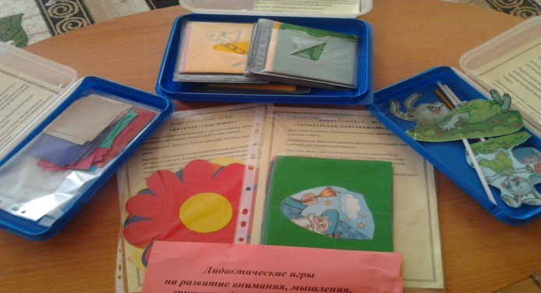
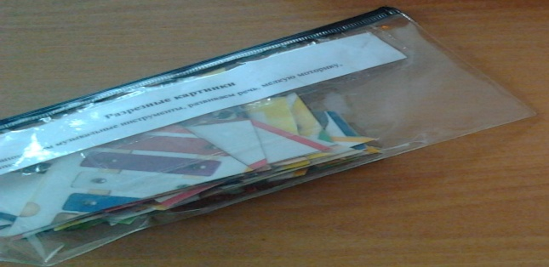
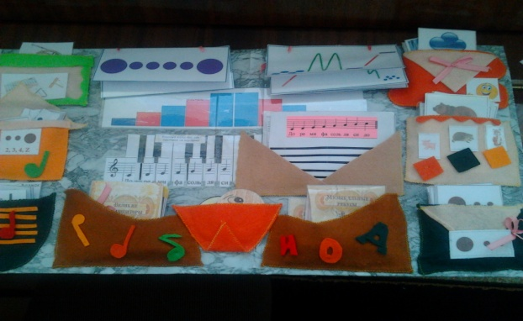
ЦЕНТР МУЗЫКАЛЬНОЙ АКТИВНОСТИ
«ИГРОВОЙ КАЛЕЙДОСКОП» ДИДАКТИЧЕСКИЕ ИГРЫ
Дид. игры на развитие динамики и интонационной выразительности
Дид. игры для развития музыкального слуха
Дид. игры на развитие внимания, мышления, зрительной и слуховой памяти
Дид. игры для развития мелкой моторики
Дид. игры для развития навыков элементарного музицирования

Slide 10
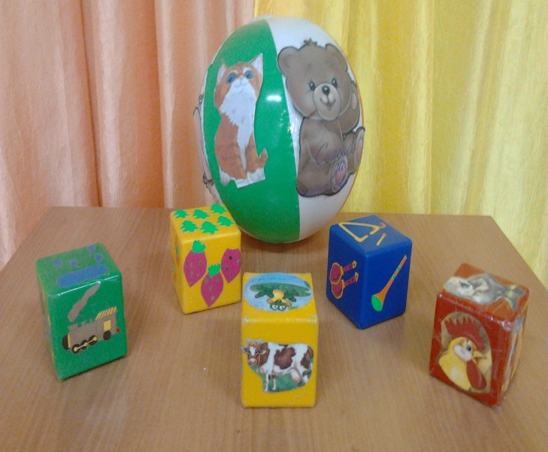
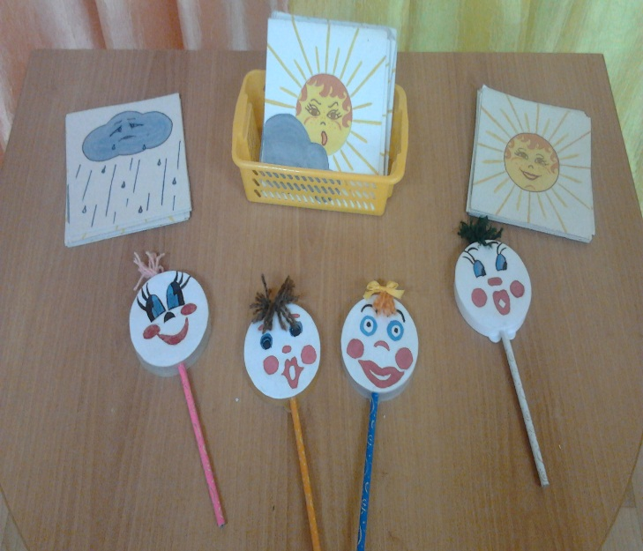

Slide 11
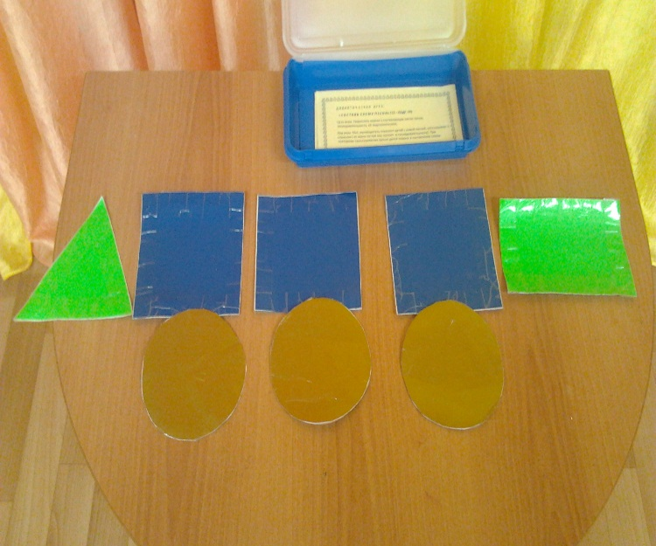
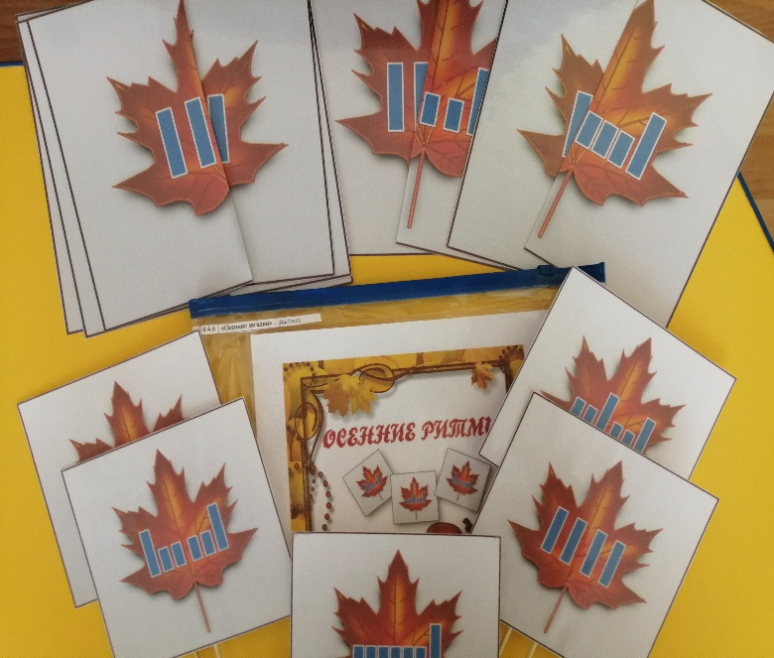

Slide 12
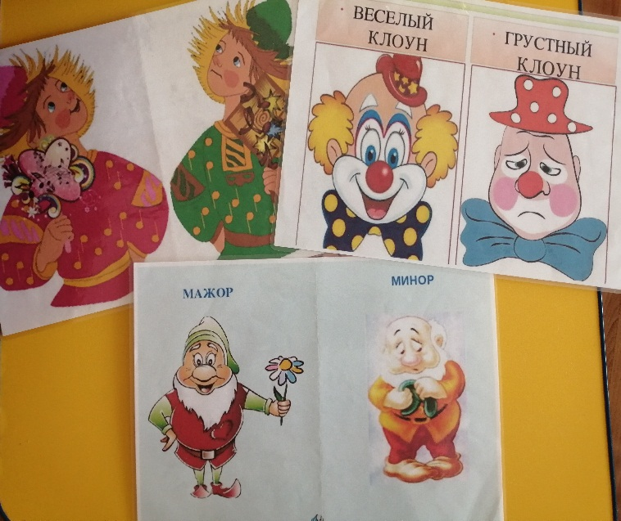
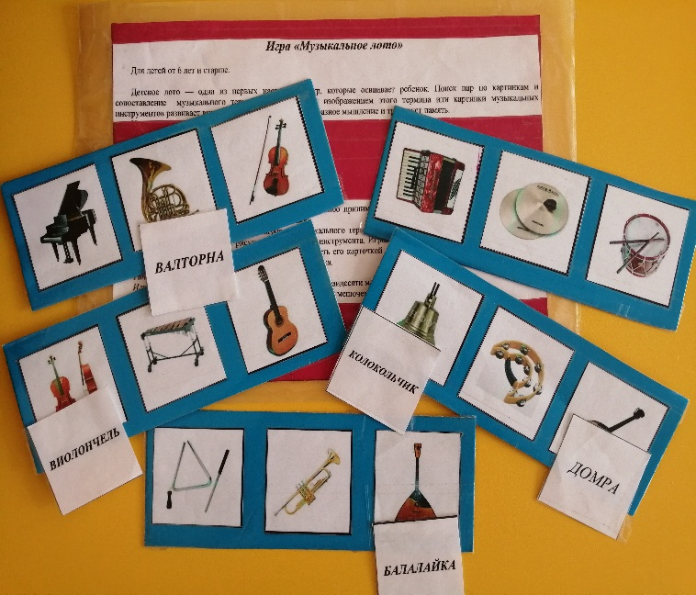

Slide 13
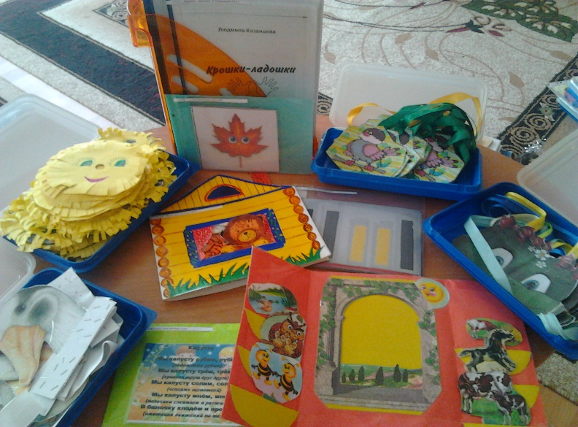
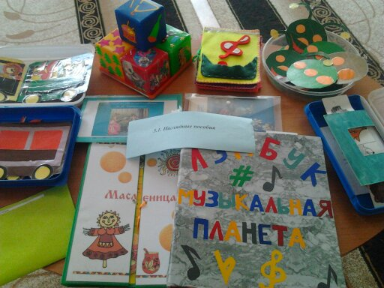

Slide 14
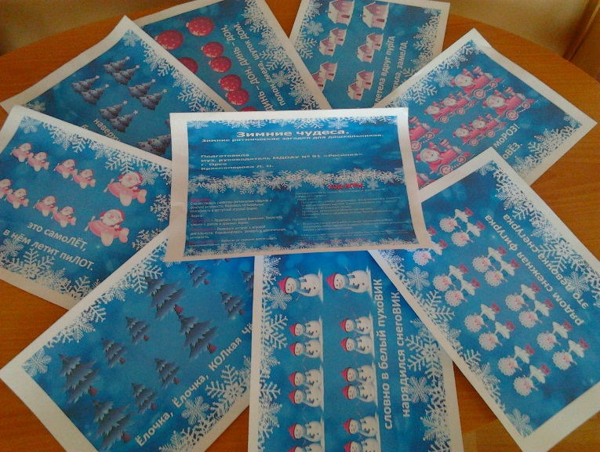
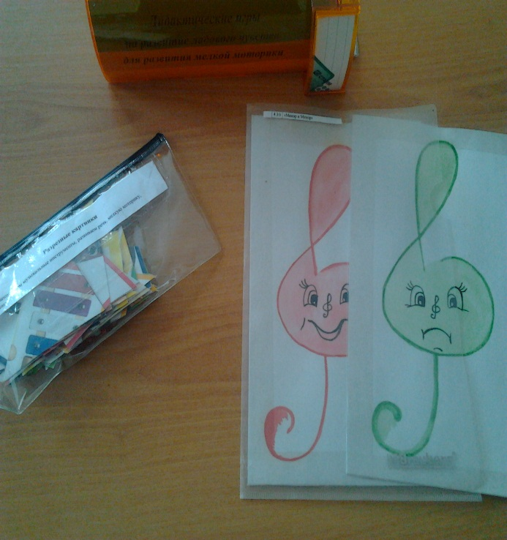

Slide 15
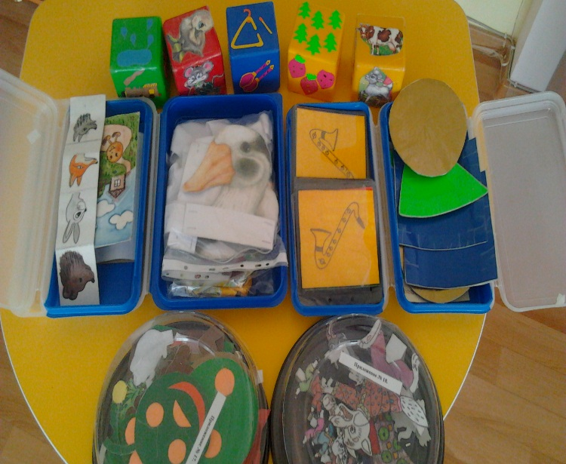


Slide 16
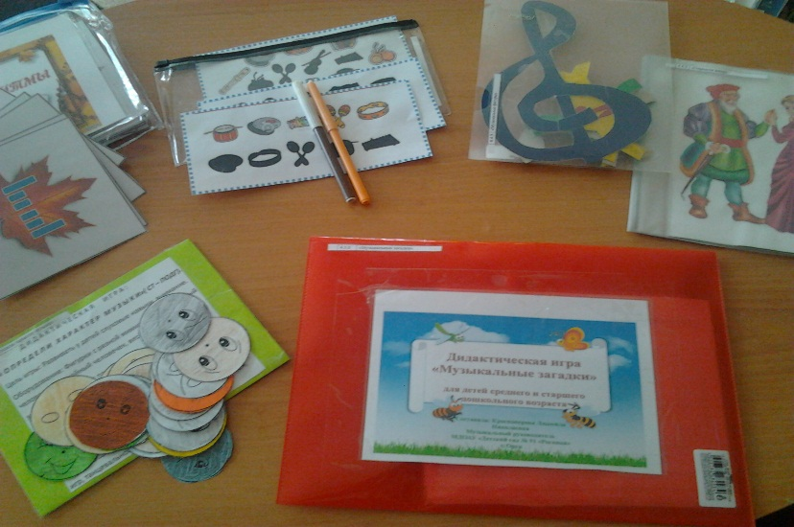


Slide 17



Slide 18
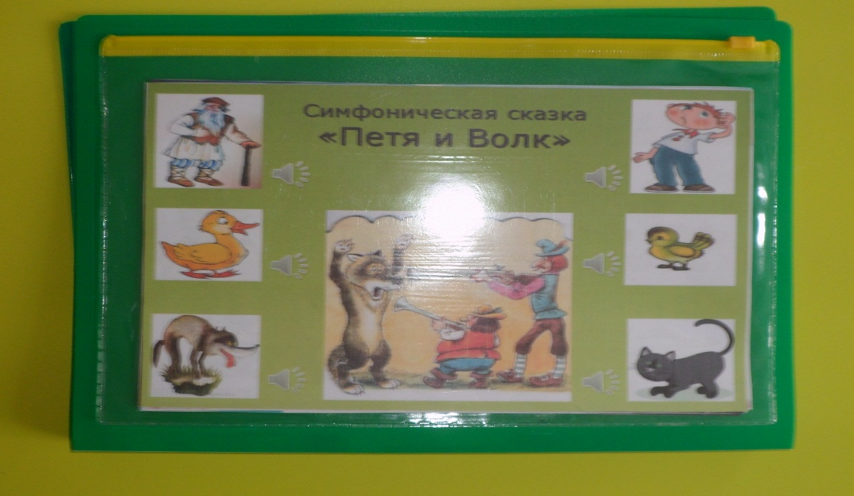
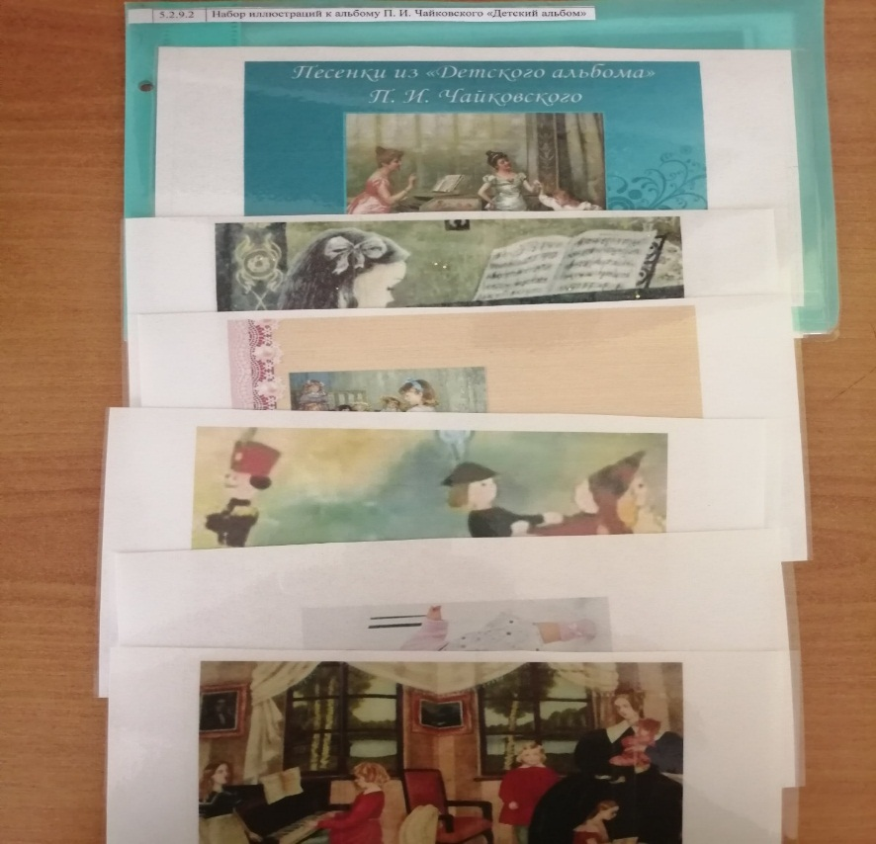

Slide 19
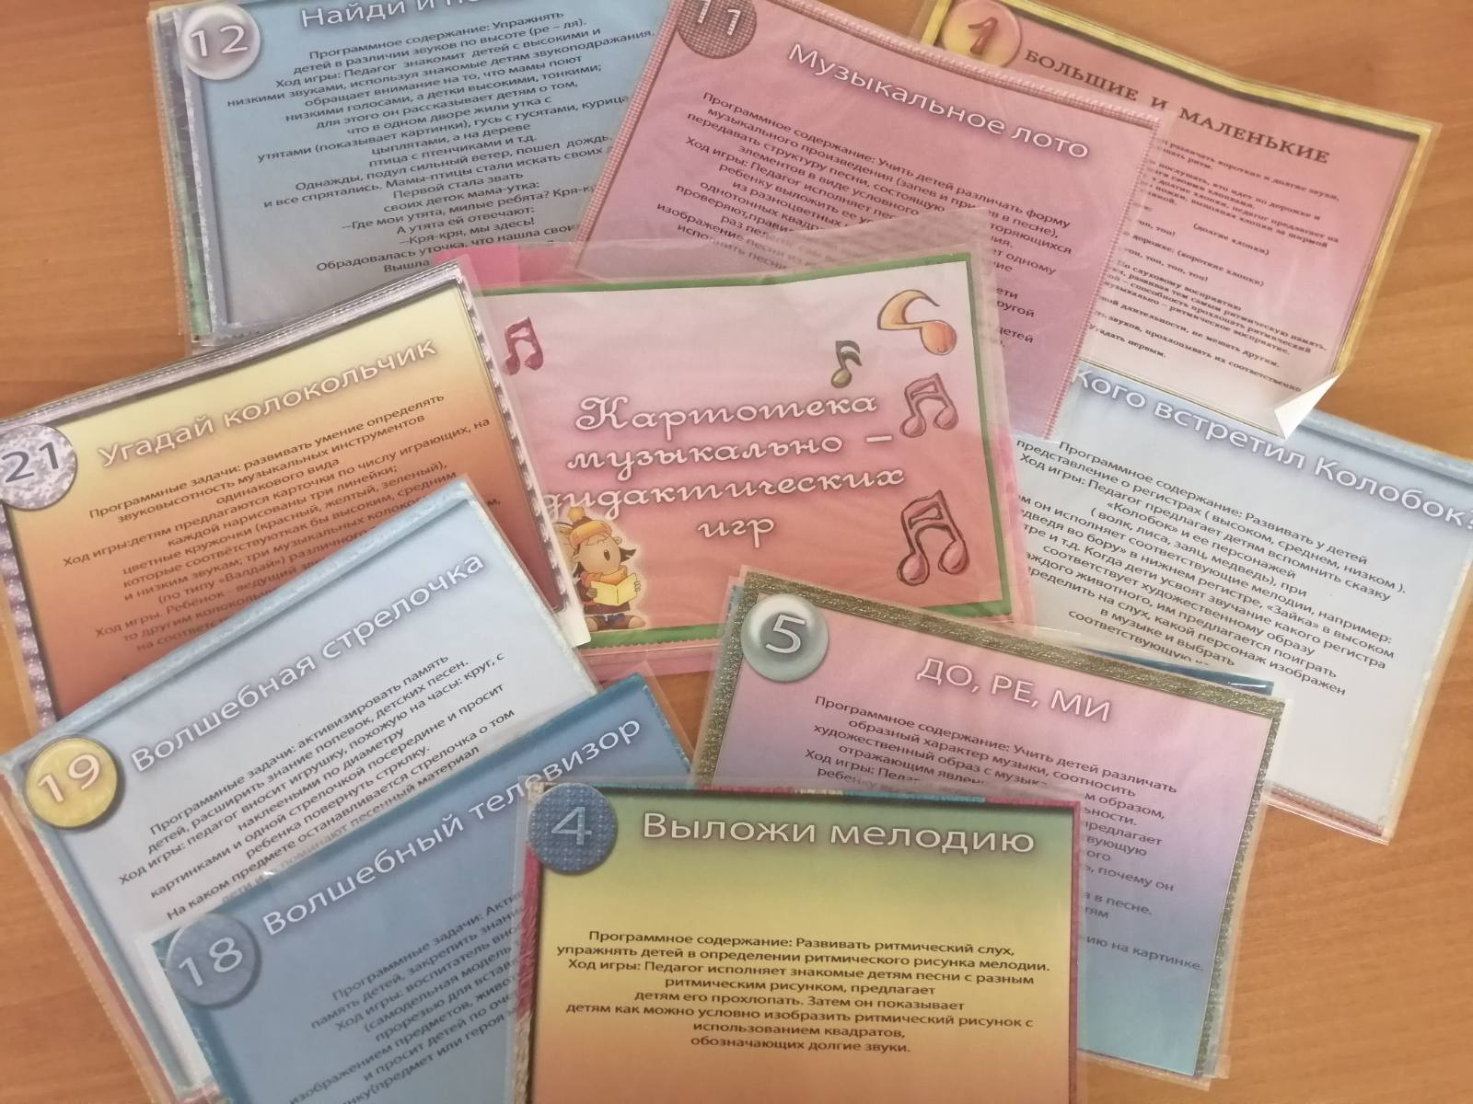
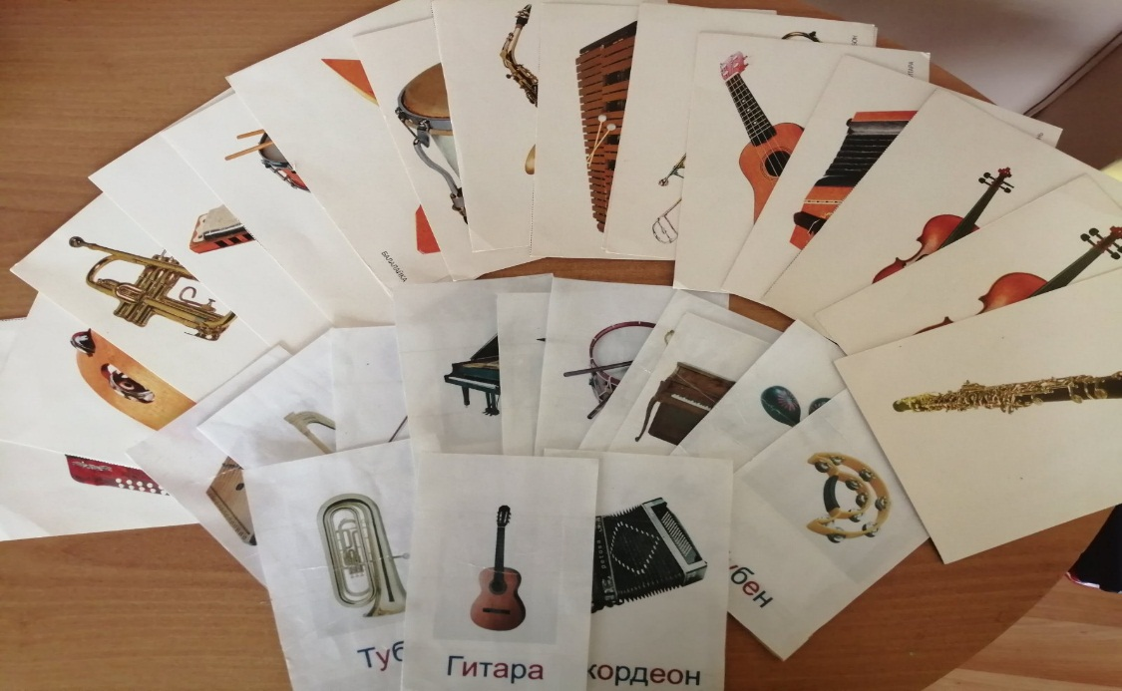

Slide 20
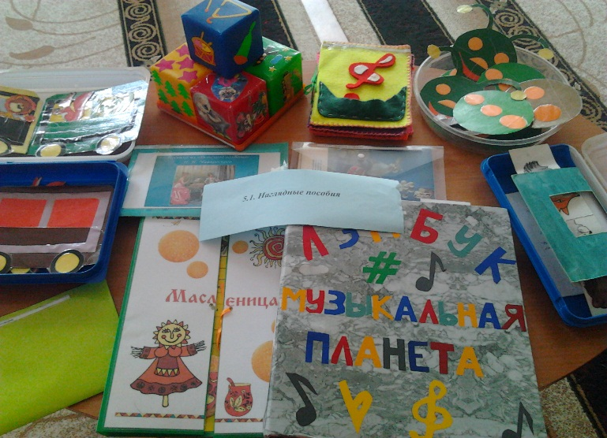
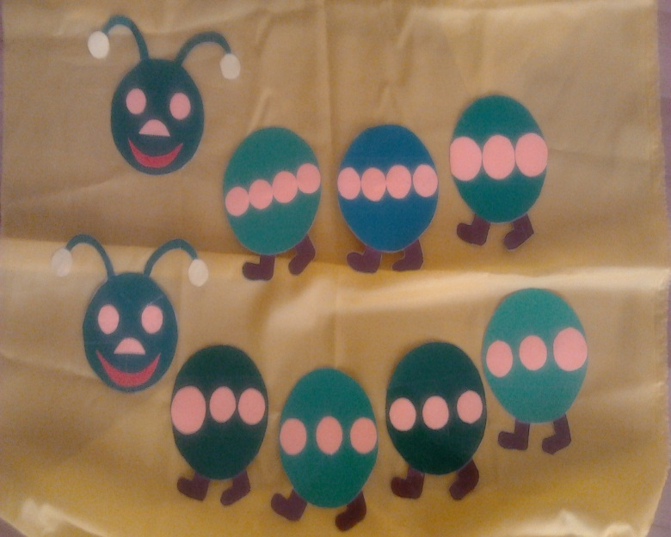

Slide 21
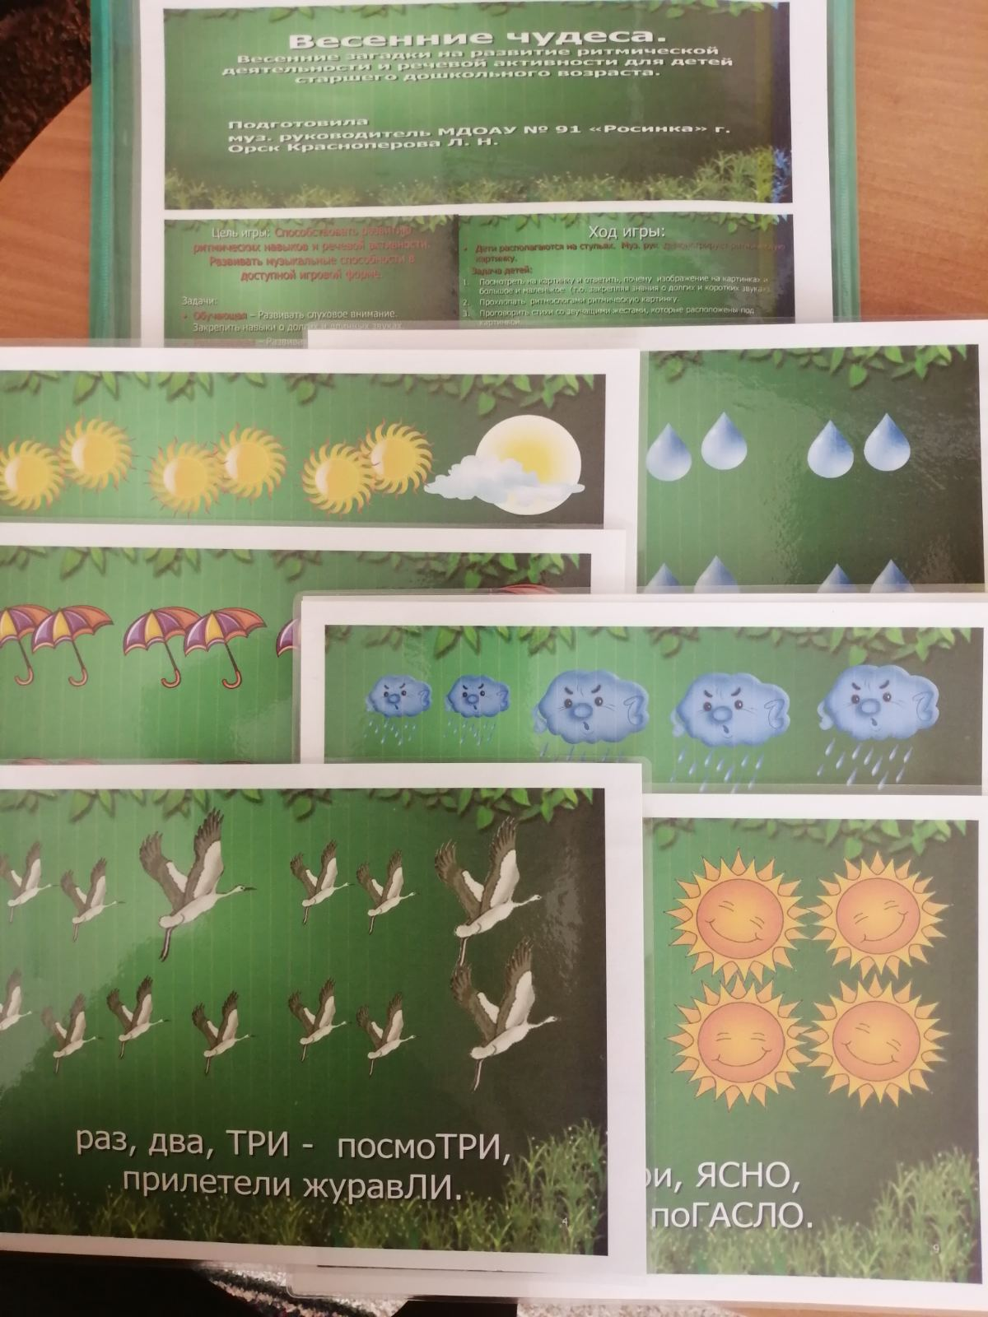
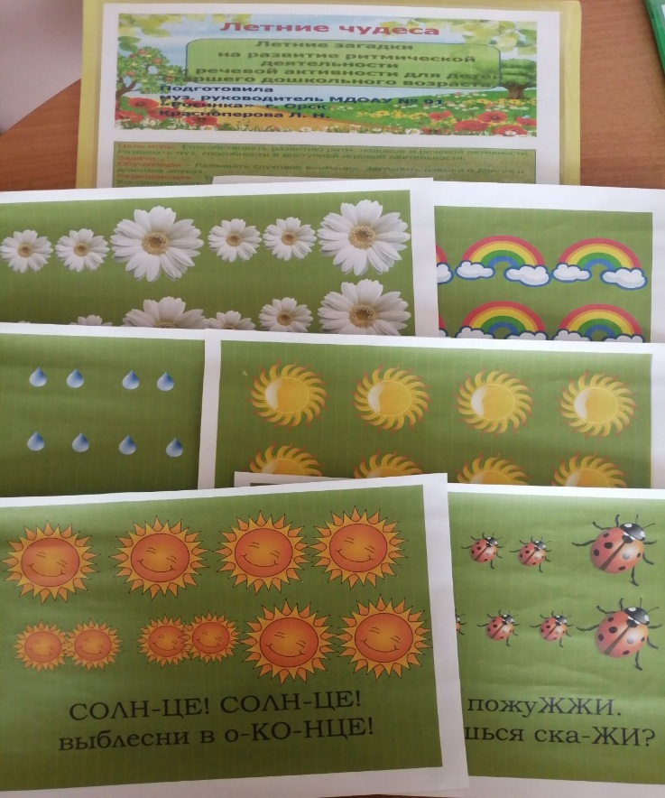

Slide 22
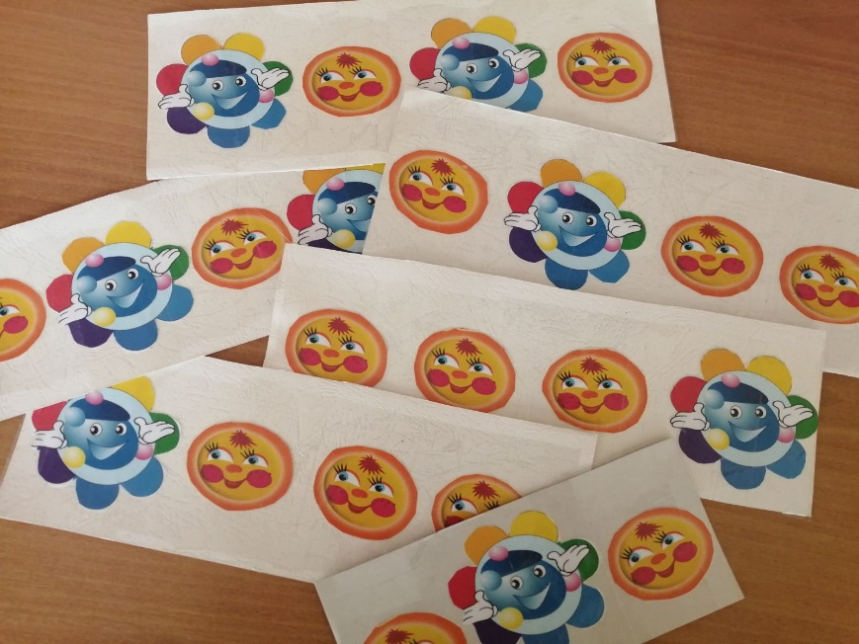
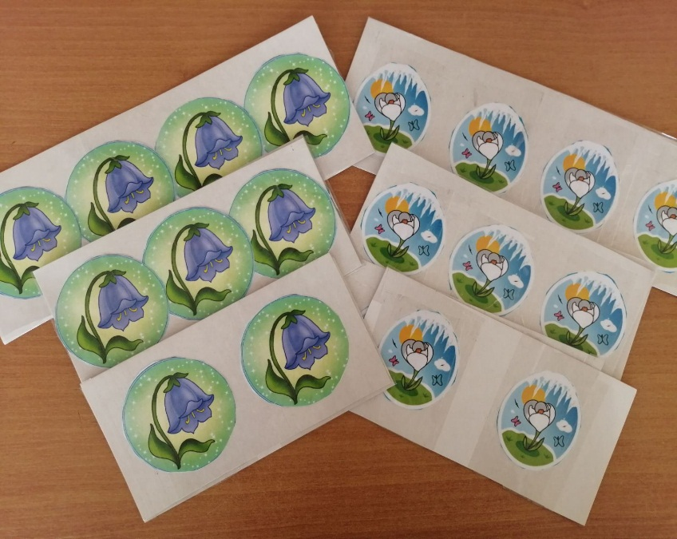

Slide 23
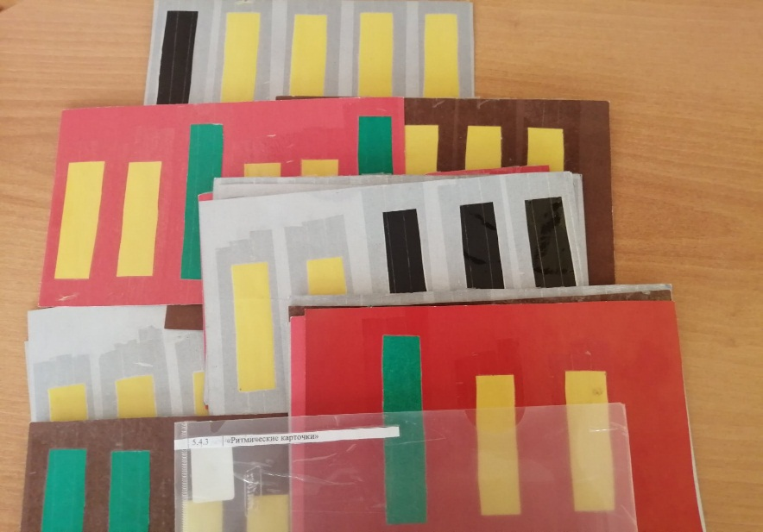
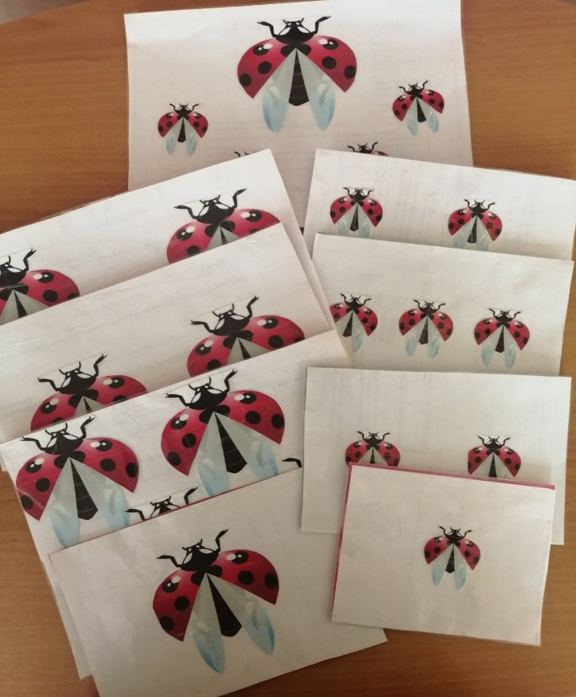

Slide 24
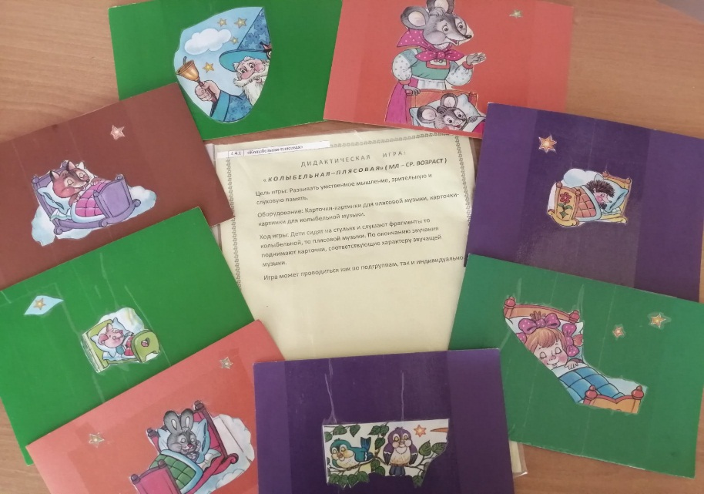
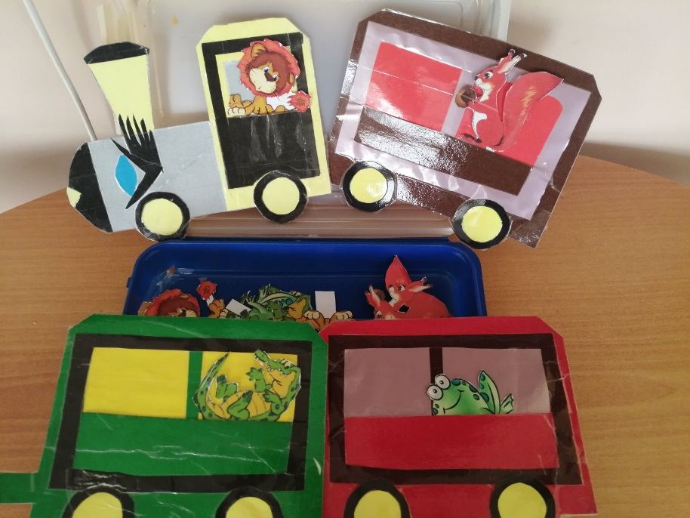

Slide 25
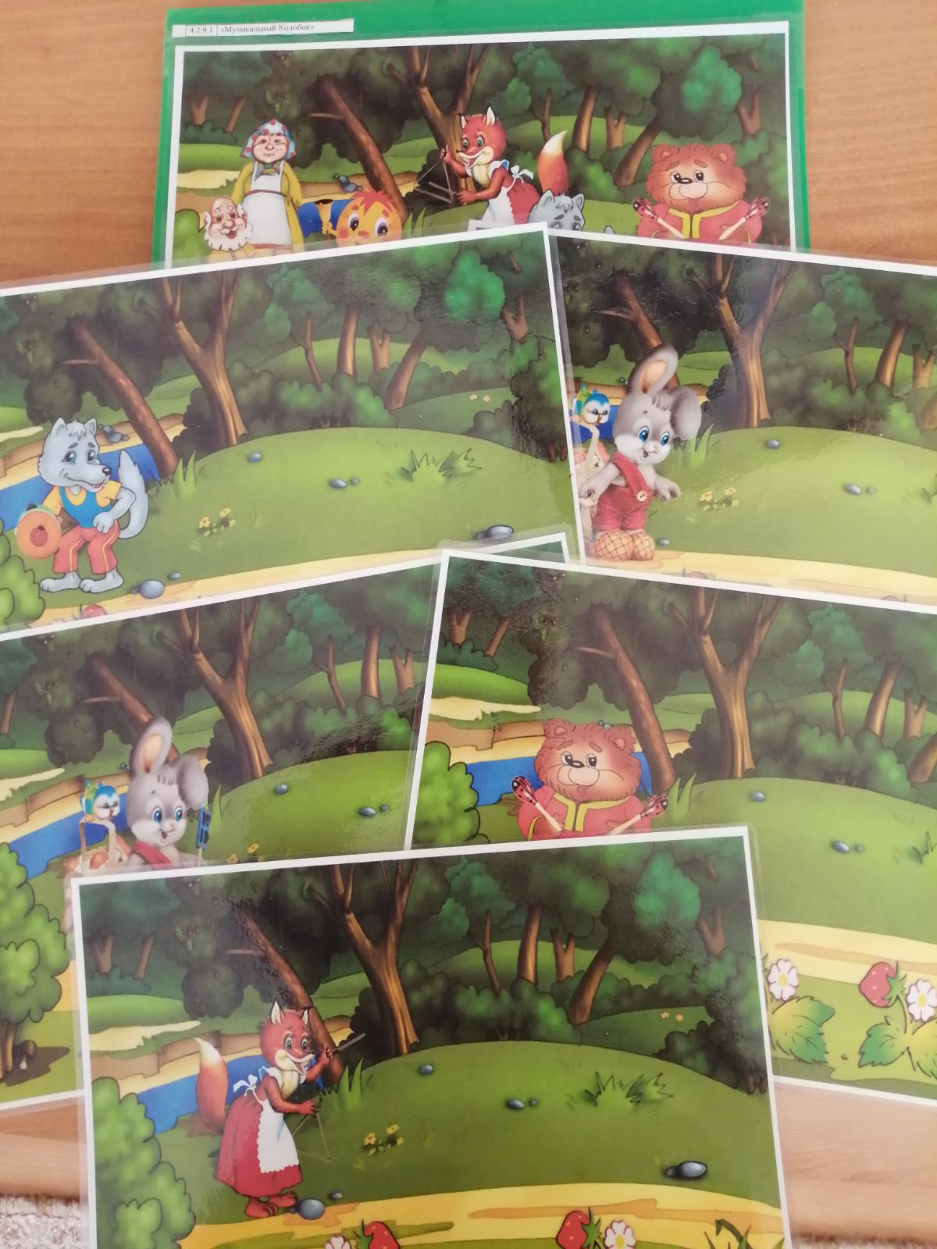
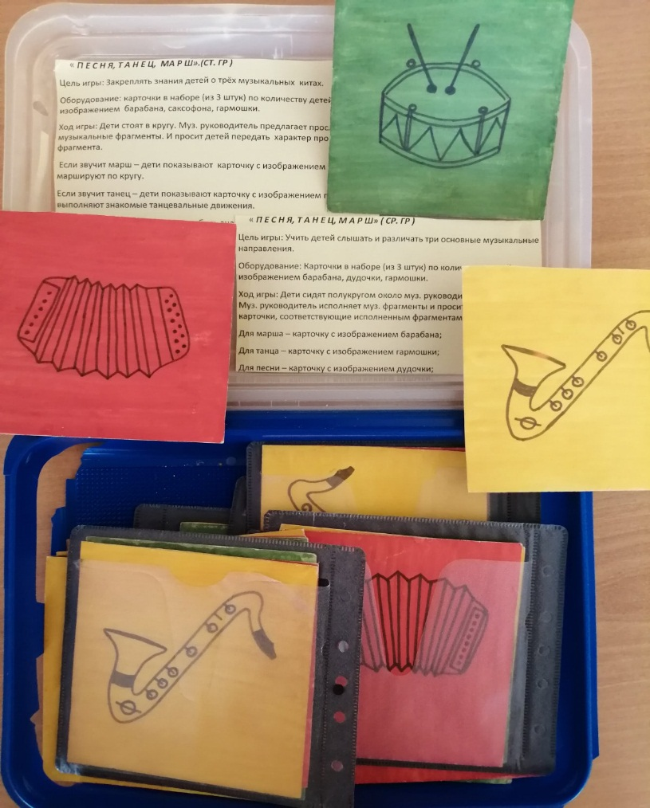

Slide 26
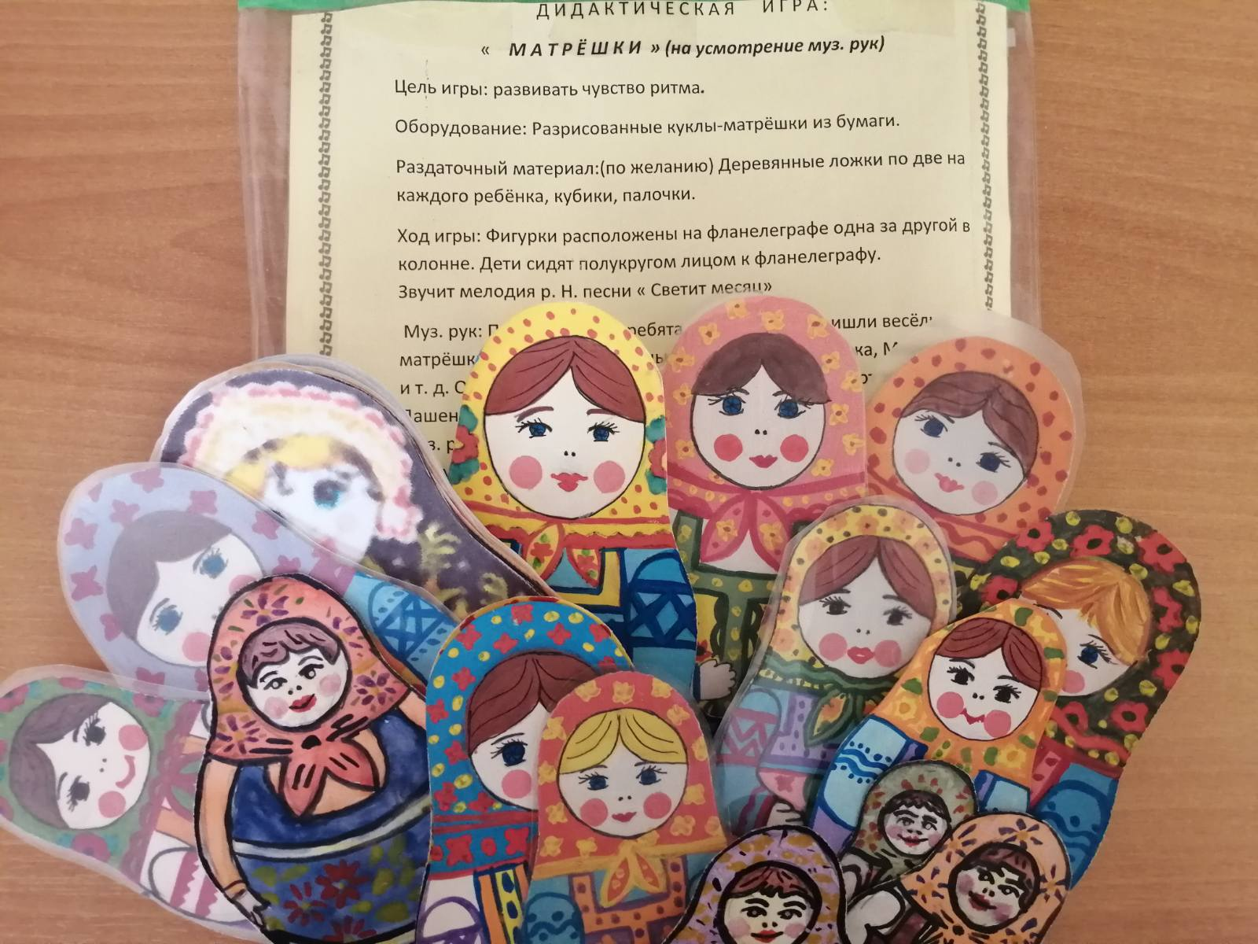
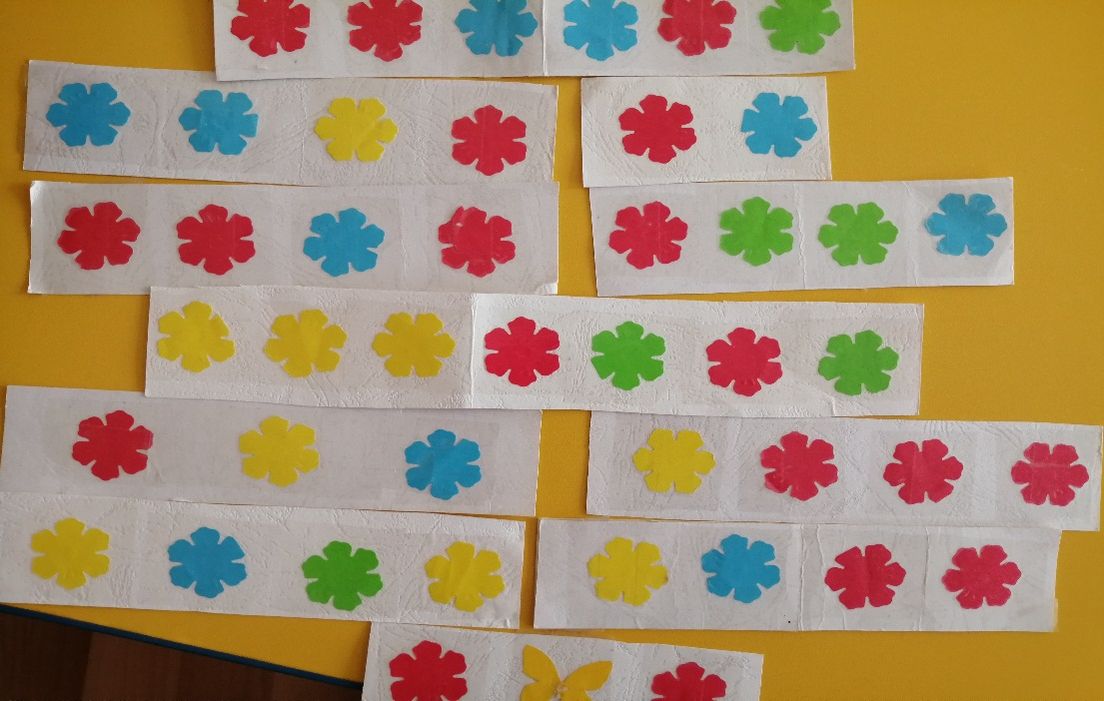

Slide 27
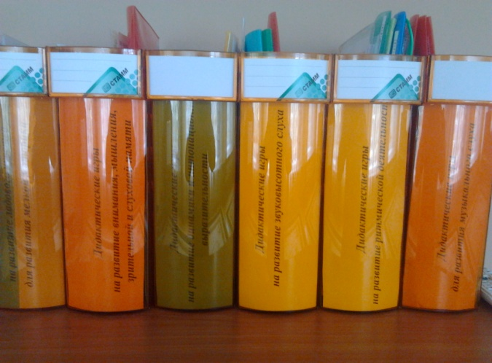
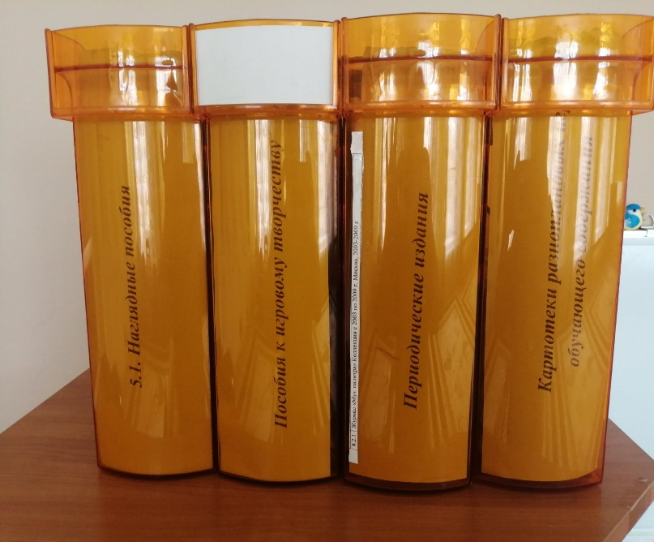
ЦЕНТР МУЗЫКАЛЬНОЙ АКТИВНОСТИ
«ИГРОВОЙ КАЛЕЙДОСКОП»
КАРТОТЕКИ ПОСОБИЙ К ИГРОВОЙ УЧЕБНОЙ ДЕЯТЕЛЬНОСТИ

Slide 28
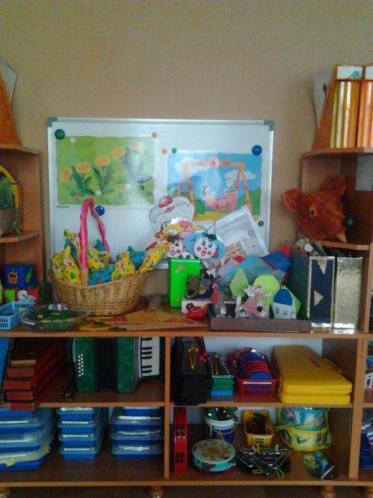
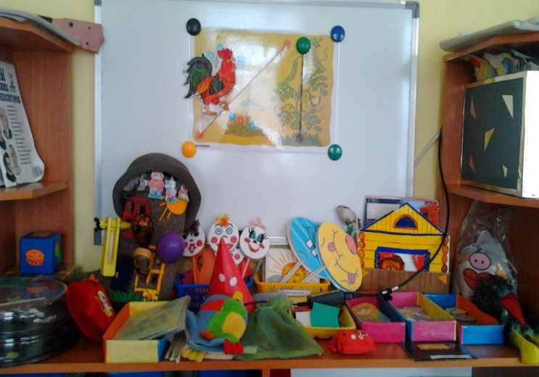
ЦЕНТР МУЗЫКАЛЬНОЙ АКТИВНОСТИ
«ИГРОВОЙ КАЛЕЙДОСКОП»
НАГЛЯДНЫЕ ПОСОБИЯ К ИГРОВОЙ УЧЕБНОЙ ДЕЯТЕЛЬНОСТИ

Slide 29
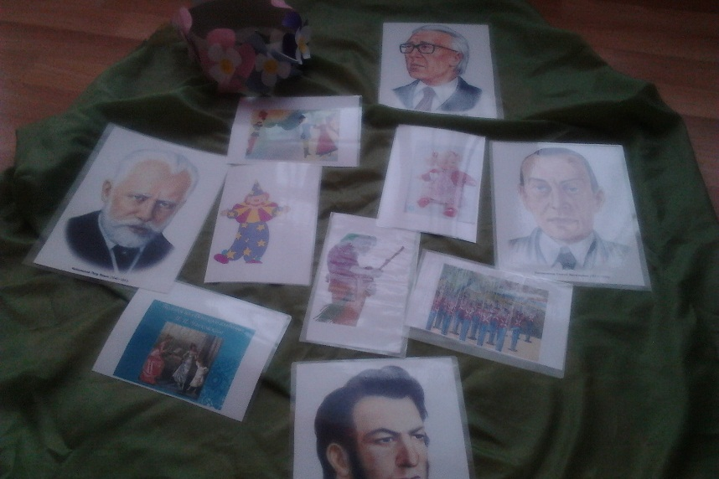
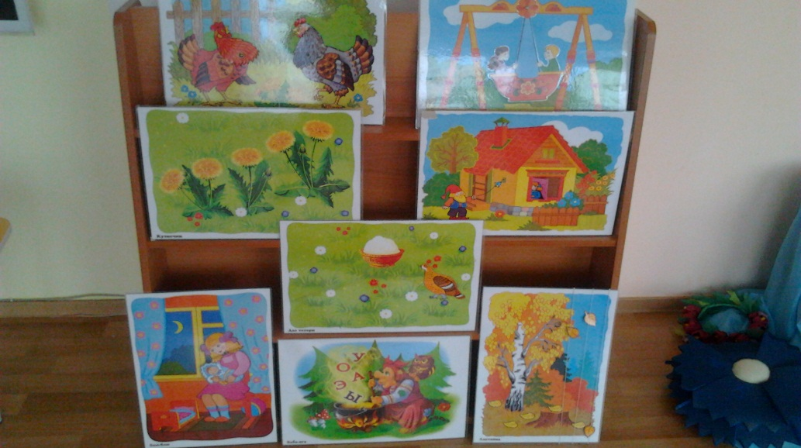

Slide 30
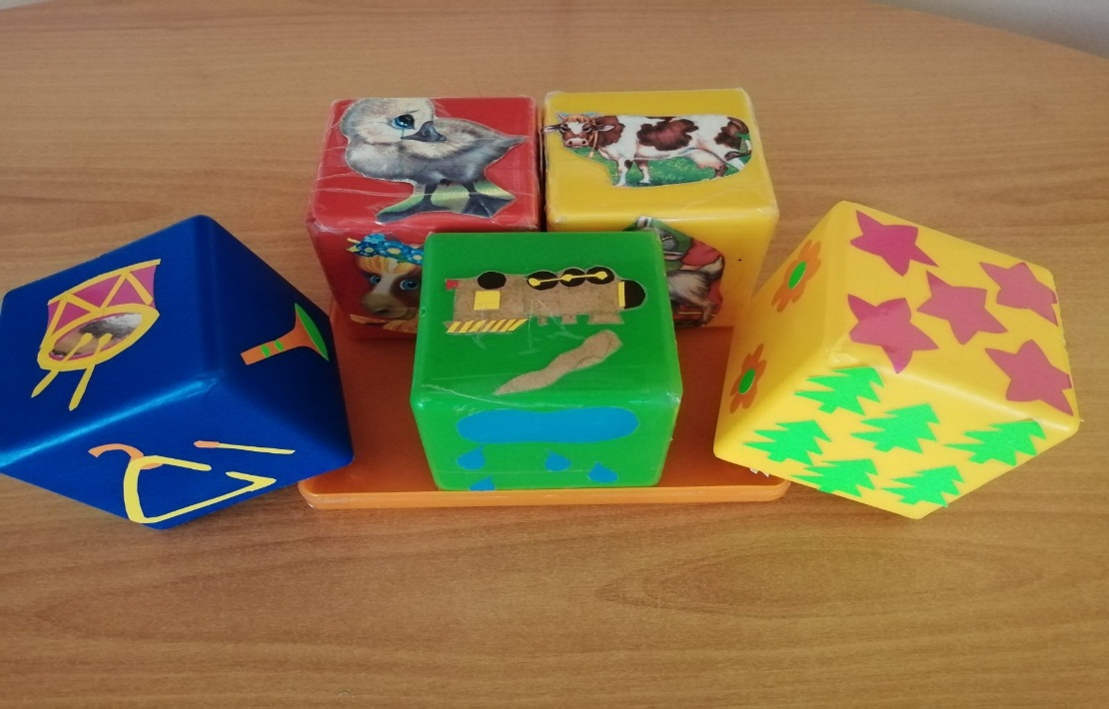



Slide 31



Slide 32



Slide 33



Slide 34
ЦЕНТР МУЗЫКАЛЬНОЙ АКТИВНОСТИ
«ИГРОВОЙ КАЛЕЙДОСКОП»
НАГЛЯДНЫЕ ПОСОБИЯ.
МУЗЫКАЛЬНО-ТЕМАТИЧЕСКИЕ КНИГИ
Содержание книги включает материал определённой тематики для постепенного и продуктивного ознакомления и изучения. И содержит 3 основных приложения на определённую тематику:
Литературные страницы – содержат литературный текст (стихи, загадки, сказки, рассказы).
Музыкальные страницы – содержат музыкальный материал по тематике книги.
Иллюстративные страницы – содержат картины художников, картинки по теме и др.
Например, книги «3 Кита музыки», «Сказка в музыке», «Природа и музыка», «Мой любимый детский сад».

Slide 35


МУЗЫКАЛЬНО - ТЕМАТИЧЕСКИЕ КНИГИ

Slide 36



Slide 37



Slide 38


ЦЕНТР МУЗЫКАЛЬНОЙ АКТИВНОСТИ
«ИГРОВОЙ КАЛЕЙДОСКОП»
ТЕАТРАЛЬНЫЙ УГОЛОК

Slide 39



Slide 40



Slide 41



Slide 42



Slide 43



Slide 44



Slide 45

ЦЕНТР МУЗЫКАЛЬНОЙ АКТИВНОСТИ
«ИГРОВОЙ КАЛЕЙДОСКОП»
ТЕАТРАЛЬНЫЙ УГОЛОК
ОФОРМЛЕНИЕ

Slide 46



Slide 47



Slide 48



Slide 49






ЦЕНТР МУЗЫКАЛЬНОЙ АКТИВНОСТИ
«ИГРОВАЯ» МУЗЫКАЛЬНЫЕ ИНСТРУМЕНТЫ
Ударные
Звенящие ударные
Деревянные ударные
Ударно-шумовые
Струнно-щипковые
Духовые

Slide 50



ЦЕНТР МУЗЫКАЛЬНОЙ АКТИВНОСТИ
«ИГРОВАЯ» МУЗЫКАЛЬНЫЕ ИНСТРУМЕНТЫ
Шумовые
Инструменты-самоделки
Общий вид

Slide 51



Slide 52



Slide 53



Slide 54



Slide 55


ЦЕНТР МУЗЫКАЛЬНОЙ АКТИВНОСТИ
«ВСЕЗНАЙКА»
УЧЕБНО-МЕТОДИЧЕСКИЕ, НОТНЫЕ ПОСОБИЯ и АУДИОПОСОБИЯ.

Slide 56



Slide 57



Slide 58

Спасибо за внимание!
Красноперова Людмила Николаевна
музыкальный руководитель ВКК
e-mail: Lydochka56k@mail.ru
462413 г. Орск ул. Петровского, 21
тел.: 8(3537)49-21-06
e-mail: rossinka91@mail.ru

